Slide 1
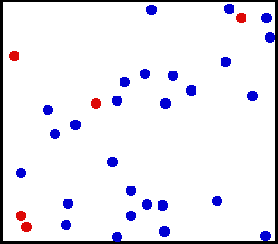
氣體就是一羣不斷運動碰撞的牛頓粒子！
熱力學不過就是牛頓力學。

Slide 2
氣體就是一羣不斷運動碰撞的牛頓粒子！
技術上就是一個質點系統。
要描述一個質點系統，需要所有粒子的位置與速度。
$${\vec{r}}_{i},{\vec{v}}_{i} i=1⋯N$$
$$N\sim {10}^{23}$$

Slide 3
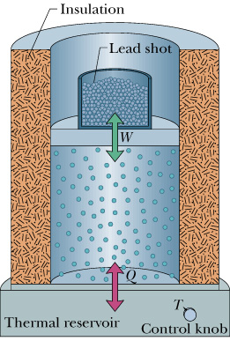
巨觀的氣體
微觀是質點系統
$$P,V,T,E_{int},H$$
$${\vec{r}}_{i},{\vec{v}}_{i} i=1⋯N$$
$$N\sim {10}^{23}$$
巨觀物理量是來自微觀物理量！
由大量的數字得出少量的有用的結果就稱為統計：
巨觀物理量本質上是微觀物理量的統計結果！
由巨觀物理量的微觀統計解釋，或許我們可以找到巨觀物理量彼此的關係！
$$PV$$
$${\left\langle f\left({\vec{r}}_{i},{\vec{v}}_{i}\right)\right\rangle }_{average}$$
$$T$$
$$PV∝T$$

Slide 4
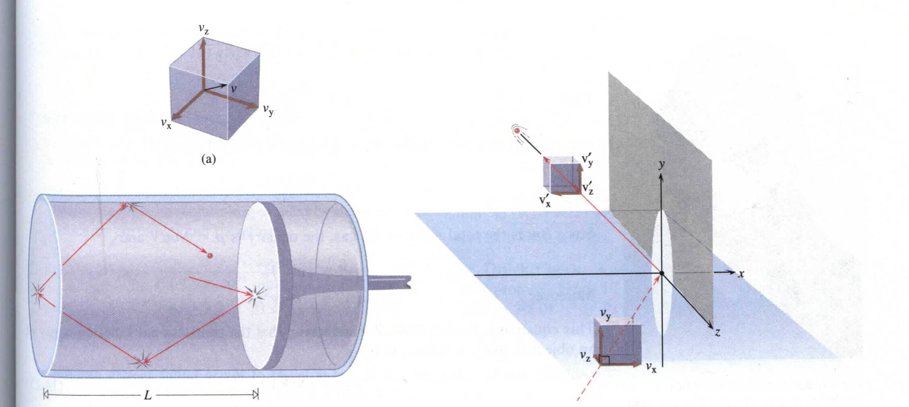
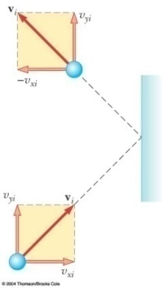
壓力 P 的微觀意義
氣體的壓力來自分子撞擊器壁後反彈，所施予器壁的力！
考慮一顆$x$方向速度為$v_{x}$的粒子：
當它撞擊y-z 器壁時，假設為彈性碰撞，且器壁相對很重，
反彈後速度為$−v_{x}$，因此粒子前後的動量差為
$$∆p_{x}=2mv_{x}$$

Slide 5
較簡易的推導：
嚴格說$∆t$應取撞擊時間：
如此施力會是間斷的pulse。
第 i 個粒子對 y-z 器壁的施力
巨觀的力是一段時間$∆t$的力的平均值。
$$F=\frac{2mv_{xi}}{∆t}=\frac{2mv_{xi}}{\frac{2L}{v_{xi}}}=\frac{mv_{xi}^{2}}{L}$$
取$∆t$為來回一趟的時間，這段時間內動量差即$2mv_{xi}$。
F
$$∆t=\frac{2L}{v_{xi}}$$
壓力即是施力總和除以面積：
t
t
$$∆t$$
$$P=\frac{\sum_{i}{F_{i}}}{L^{2}}=\frac{\sum_{i}{mv_{xi}^{2}}}{L^{3}}=\frac{N\frac{\sum_{i}{mv_{xi}^{2}}}{N}}{L^{3}}=\frac{N{\left\langle mv_{x}^{2}\right\rangle }_{avg}}{V}$$
$${\left\langle v_{x}^{2}\right\rangle }_{avg }={\left\langle v_{y}^{2}\right\rangle }_{avg }={\left\langle v_{z}^{2}\right\rangle }_{avg }$$
$$P=\frac{N{\left\langle mv^{2}\right\rangle }_{avg}}{3V}$$
$$PV=\frac{2}{3}N{\left\langle \frac{1}{2}mv^{2}\right\rangle }_{avg}$$
$${\left\langle v_{x}^{2}\right\rangle }_{avg }=\frac{1}{3}{\left\langle v_{x}^{2}+v_{y}^{2}+v_{z}^{2}\right\rangle }_{avg }=\frac{1}{3}{\left\langle v^{2}\right\rangle }_{avg }$$
此推導有問題，因為分子的平均自由路徑很短$\sim {10}^{−5}\text{cm}$。來回之間必定發生撞擊。

Slide 6
壓力 P 的微觀意義
$$P=\frac{2N}{3V}∙{\left\langle \frac{1}{2}mv^{2}\right\rangle }_{avg }$$
壓力正比氣體分子動能平均值（乘單位體積分子數）！
（巨觀量是微觀量的統計結果）

Slide 7
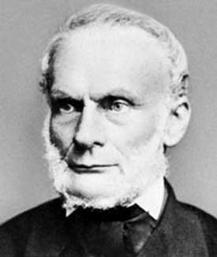
$$PV=\frac{2N}{3}∙{\left\langle \frac{1}{2}mv^{2}\right\rangle }_{avg }$$
代入狀態方程式
$$PV=nRT=\frac{N}{N_{A}}RT$$
Clausius (1822-1888)
The Kind of Motion We Call Heat 1857
$${\left\langle \frac{1}{2}mv^{2}\right\rangle }_{avg }=\left(\frac{3}{2}\frac{R}{N_{A}}\right)∙T=\frac{3}{2}kT$$
$$k≡\frac{R}{N_{A}}=1.38×{10}^{−23}\text{J}\text{/}\text{K}$$
Boltzmann 常數
果然，熱就是一種運動的表現，是微觀的運動，氣體整體是靜止的。
越熱的物體，內部的微觀運動越激烈。

Slide 8
這是第一次人類可以估計氣體分子速度：
$$v_{rms}=\sqrt{{\left\langle v^{2}\right\rangle }_{avg }}$$
氣體分子的方均根速率，root-mean-square speed
$${\left\langle \frac{1}{2}mv^{2}\right\rangle }_{avg }=\frac{1}{2}mv_{rms}^{2}=\frac{3}{2}kT$$
$$v_{rms}=\sqrt{\frac{3kT}{m}}=\sqrt{\frac{3RT}{M}}=\sqrt{\frac{3PV}{nM}}$$
$$N=nN_{A}$$
$$mN_{A}=M$$
$$v_{rms}=\sqrt{\frac{3∙8.31∙300}{0.002}}\sim 1920 \text{m}\text{/}\text{s}$$
以室溫 300K 的氫氣為例 $M = 0.002 \text{kg}\text{/}\text{mol}$
氣體分子的速率大致與溫度的平方根成正比，而與分子量的平方根成反比。

Slide 10
理想氣體的性質為何如此簡單而普遍？
$$T=\frac{PV}{nR}$$
$$E_{int}=nc_{V}T$$
因為所有稀薄氣體都是一羣不斷運動碰撞的自由牛頓粒子！

Slide 11
內能等於平均動能乘粒子數：
$${E_{int}=\text{N}\left\langle \frac{1}{2}mv^{2}\right\rangle }_{av}=\frac{3}{2}NkT=\frac{3}{2}nRT$$
$$E_{int}=\frac{3}{2}nRT=nc_{V}T$$
導出了內能
導出了定容比熱
$$c_{V}=\frac{3}{2}R$$

Slide 12
同樣的道理也適用於雙原子分子的碰撞
雙原子分子除了可以平移，還可以旋轉！
碰撞後分子一般來說會開始旋轉
沒有旋轉的雙原子分子氣體，並不是處於平衡態！
移動動能會透過碰撞轉換為轉動動能！
在碰撞後，有機率會產生的能量，在平衡態時不能為零！

Slide 13
雙原子分子除了可以平移，還可以旋轉！
大膽假設，平衡時每一個可能的轉動動能平均也會得到相等的能量： $\frac{1}{2}kT$。
K_{x}
K_{y}
K_{y}
K_{x}
K_{y}
K_{y}
K_{旋轉}
K_{旋轉}
$${\left\langle \frac{1}{2}mv_{x}^{2}\right\rangle }_{av}={\left\langle \frac{1}{2}mv_{y}^{2}\right\rangle }_{av}={\left\langle \frac{1}{2}mv_{z}^{2}\right\rangle }_{av}=\frac{1}{2}kT$$
$${\left\langle \frac{1}{2}mv_{x}^{2}\right\rangle }_{av}={\left\langle \frac{1}{2}mv_{y}^{2}\right\rangle }_{av}={\left\langle \frac{1}{2}mv_{z}^{2}\right\rangle }_{av}={\left\langle \frac{1}{2}Iω^{2}\right\rangle }_{av}=\frac{1}{2}kT$$

Slide 14
雙原子分子的內能
如果把可以儲存能量的轉動動能也包括進來：
雙原子分子有兩個轉動動能、三個移動動能。
可以儲存能量的型式的數目，稱為自由度。
雙原子分子共有五個自由度。
$$f=5$$
大膽假設，平衡時每一個自由度會得到相等的能量： $\frac{1}{2}kT$。
$$E_{int}=\text{N}f∙\frac{1}{2}kT=\frac{5}{2}NkT=\frac{5}{2}nRT$$
$$c_{V}=\frac{5}{2}R$$
雙原子分子組成的氣體的定容比熱就可以得到解釋.
K_{x}
K_{y}
K_{y}
K_{旋轉}

Slide 15
能量均分原則 Equipartition of Energy
一個系統中，任一個可以儲存能量的型式（稱為自由度），
在頻繁的熱作用（混亂的能量交換）
達到熱平衡後，都會得到同樣的平均能量： $\frac{1}{2}kT$。
溫度的微觀意義原來是每一個自由度所分配的能量！
$$\frac{3}{2}kT={\left\langle \frac{1}{2}mv^{2}\right\rangle }_{av}$$
理想氣體溫度為動能平均是這個更廣泛的原則的一個特例。
混亂製造了平衡態，混亂也使我們可以預測平衡態的性質！
關鍵是需要頻繁混亂的能量交換！這是熱現象的本質。

Slide 16
單原子分子組成的理想氣體
$$c_{V}=\frac{3}{2}R$$
雙原子分子組成的理想氣體
$$E_{int}=nc_{V}T$$
$$c_{V}=\frac{5}{2}R$$
多原子分子組成的理想氣體
$$c_{V}=3R$$

Slide 17
能量均分原則 Equipartition of Energy
一個系統中，任一個可以儲存能量的型式（稱為自由度），
在頻繁的熱作用（混亂的能量交換）
達到熱平衡後，都會得到同樣的平均能量：
$$\frac{1}{2}kT$$
溫度的微觀意義原來是每一個自由度所分配的能量！

Slide 18
單原子分子組成的理想氣體
$$E_{int}=\text{N}∙\frac{3}{2}kT$$
$$=\frac{3}{2}nRT$$
$$Q=\frac{3}{2}nR∆T$$
$$Q=\frac{5}{2}nR∆T$$
雙原子分子組成的理想氣體
$$E_{int}=\frac{5}{2}nRT$$
$$Q=\frac{5}{2}nR∆T$$
$$Q=\frac{7}{2}nR∆T$$

Slide 19
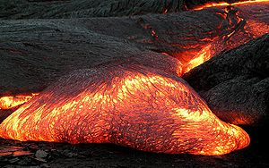
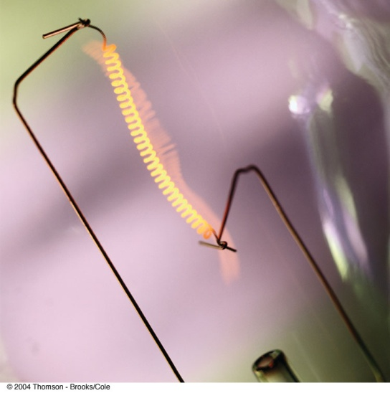
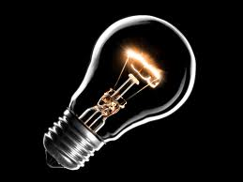
所以所有黑體不論性質，同一溫度時發出的熱輻射都一樣！
我們就可以用黑體的溫度$T$來稱呼它的熱輻射，稱為溫度為$T$的黑體輻射！
經過測量，黑體輻射總功率，與黑體的面積及溫度的四次方成正比：
而與所有其他黑體性質都無關。
$$P=\frac{Q}{∆t}=σAT^{4}$$
$$σ=5.67×{10}^{−8}\text{W}\text{/}{\text{m}}^{2}{\text{K}}^{4}$$
Stefan-Boltzmann Constant

Slide 20
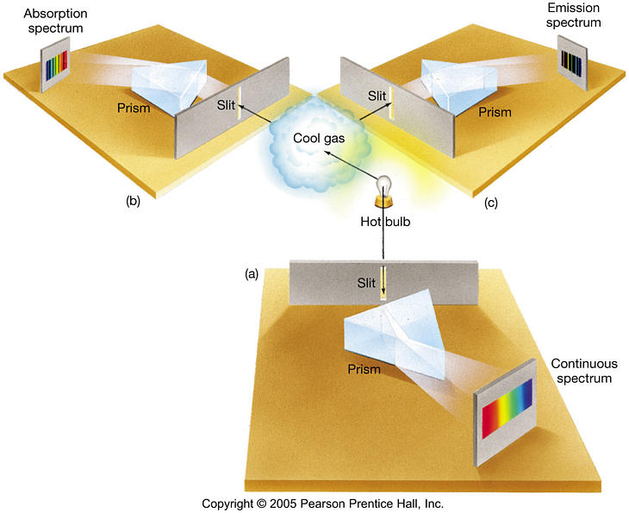
測量輻射功率的波長分布： $P(λ)$。
注意：黑體輻射的波長分布是連續的！

Slide 21
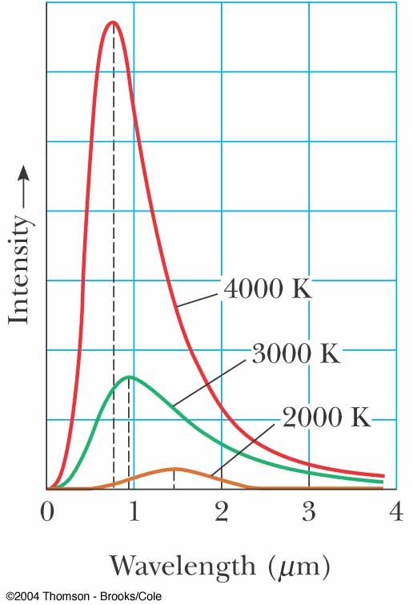
黑體輻射的波長分布是固定的，與材質無關！
$$P\left(f\right)=\frac{8πf^{3}}{c^{3}}\frac{1}{e^{\frac{hf}{kT}}−1}$$
頻率介於$f及f+df$的熱輻射的功率等於：
$$P\left(f\right)∙df$$
可見光

Slide 22
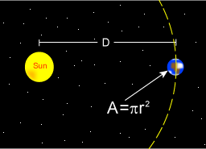
計算太陽表面溫度 $T$
太陽輻射總功率
$$P=σAT^{4}$$
$$A=4πR_{sun}^{2}=6.1×{10}^{18}{\text{m}}^{2}$$
太陽表面積
在地球處，此功率平均分配於一半徑為兩者距離$D$的球表面。
地球大氣上層，每單位面積，所接收到來自太陽的功率為：
$$I=\frac{P}{4πD^{2}}=\frac{σ4πR_{sun}^{2}T^{4}}{4πD^{2}}=\frac{σR_{sun}^{2}T^{4}}{D^{2}}$$
測量得到：地球大氣上層每單位面積，接收太陽的功率為 $I=1370 \text{W}\text{/}\text{m}2$。
太陽與地球的距離為 $D=1.5×{10}^{8} \text{km}$。
Solar constant
可以算出太陽溫度
$$T=5800 \text{K}$$
太陽的發射功率 $P = 3.9 × 1026 \text{W}$。
可預測光譜最大值在波長$\sim 500\text{nm}$，與觀測相符。

Slide 23
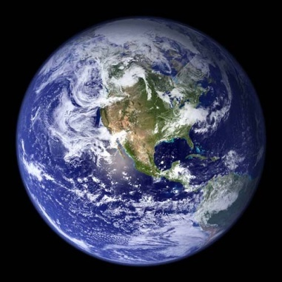
地表也是一個幅射表面，從太陽吸收的幅射必須全部放射出去。
地球表面照射到的總太陽輻射，等於單位面積接收的太陽功率，乘上地球的截面積：
$$I∙πR_{earth}^{2}=1370∙πR_{earth}^{2}$$
大氣上層接收的太陽光有30%被雲層反射回去。
其餘的光穿越大氣層被地表吸收。
地表接受的功率 $=$ 地表輻射散發的功率
$$1370∙πR_{earth}^{2}∙0.7=σ∙4πR_{earth}^{2}∙T_{earth}^{4}$$
$$T_{earth}\sim 255 \text{K}$$
太冷!
以真實地表溫度$\sim 300\text{K}$來代入右式計算，輻射散發會大於吸收，
地球應該愈來愈冷！一直到$255\text{K}$為止！

Slide 24
溫室效應！It is good!
大氣層對太陽發出的可見光幾乎是透明，對紅外線卻是模糊的，
大氣層會吸收紅外線，$e\sim 1$。
雲又將吸收的熱以輻射向上下釋放。
因此地球所發出的紅外線會有一半又反射回來地球！
真正離開地球的只有地表熱輻射的一半！
$$1370∙πR_{earth}^{2}∙0.7=σ∙4πR_{earth}^{2}∙T_{earth}^{4}∙\frac{1}{2}$$
$$T_{earth}\sim 255∙{\left(2\right)}^{1/4}\sim 303 \text{K}$$
大氣層如同一件毛毯

Slide 25
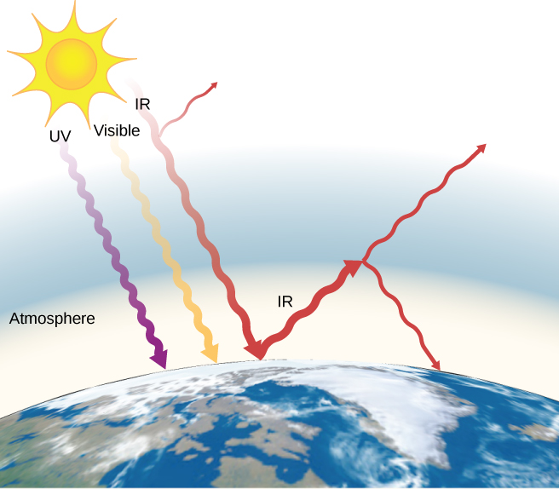

Slide 26
$$γ$$
光子 Photon
$$E=hf$$
$$p=\frac{h}{λ}$$
$$h=6.626×{10}^{−34} \text{J}∙s=4.136×{10}^{−15} \text{eV}∙\text{s}$$

Slide 27
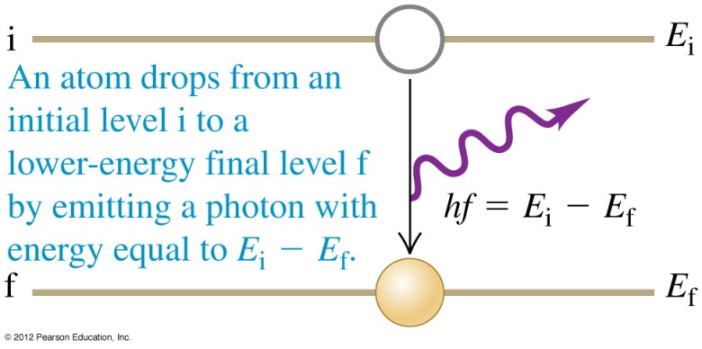
光是在電子從一個能量狀態跳到另一個態的時候發出！
能態不是連續分布，因此稱為跳。
$$E_{i}∝−\frac{R_{H}}{n^{2}}$$
$$hf∝\frac{1}{λ}=R_{H}\left(\frac{1}{m^{2}}−\frac{1}{n^{2}}\right)$$
$$E_{f}∝−\frac{R_{H}}{m^{2}}$$
在原子中，電子的狀態是分立而不連續的 (Discrete)，
跳的時候，狀態間能量差以一個光子的形式釋放。

Slide 28
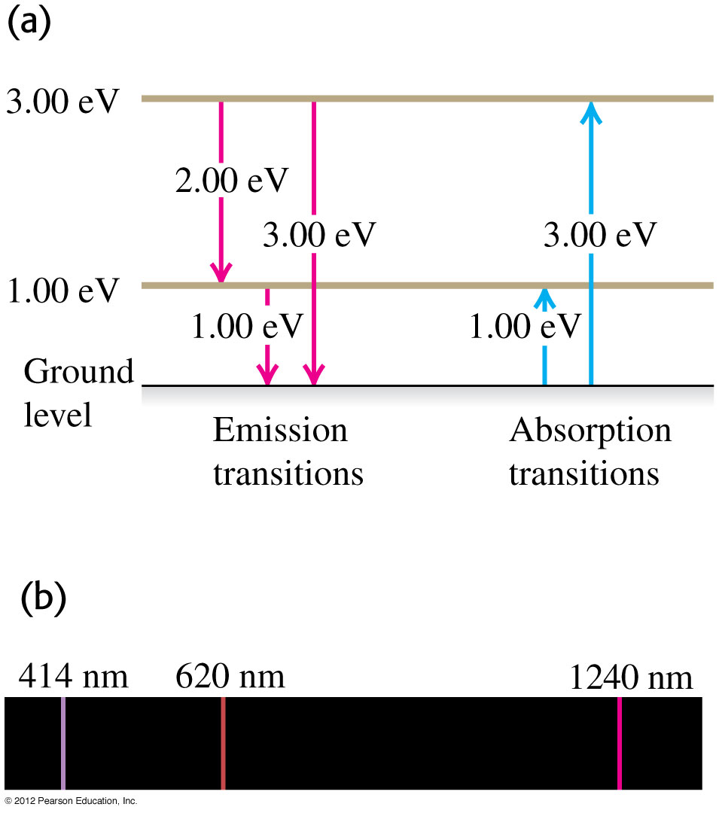

Slide 29
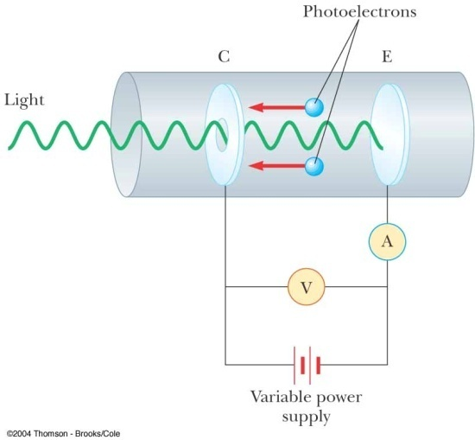
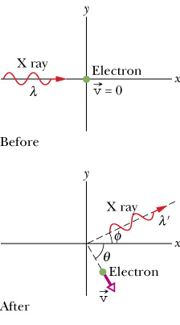
光子與光波
$$y\left(x,t\right)=y_{m}\sin\left(kx−ωt\right)$$
光電效應
$$E=hf=ℏω$$
康普頓效應
$$p=\frac{h}{λ}=ℏk$$

Slide 30
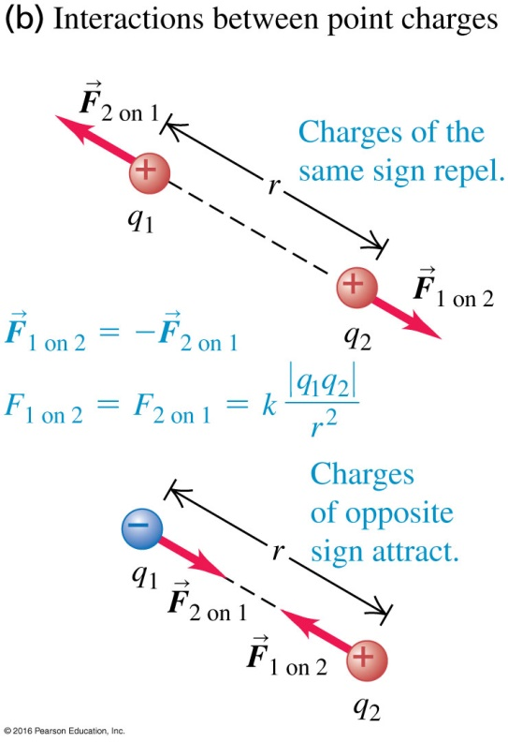
It follows therefore from these three tests, that the repulsive force that the two balls — [which were] electrified with the same kind of electricity — exert on each other, follows the inverse proportion of the square of the distance. Coulomb 1785
$$\vec{F}=\frac{1}{4πε_{0}}\frac{Qq}{r^{2}}\hat{r}$$
$$\vec{F}=\frac{1}{4πε_{0}}\frac{Qq}{r^{2}}\hat{r}=\frac{1}{4πε_{0}}\frac{Qq}{r^{3}}\vec{r}$$
庫倫定律
電荷單位：一 coulomb 電荷等於1/(1.602176634×10⁻¹⁹) 電子電荷！

Slide 31
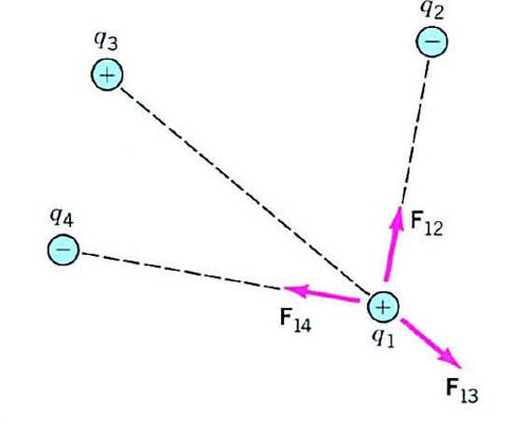
力可以疊加！
$$Q2$$
$$Q1$$
$$Q3$$
$$F2$$
$$F3$$
$$q$$
$$F1$$
考慮一個可動的小電荷 $q$，周圍的固定電荷分布為 $Qi$。
電力向量可以疊加，各個電荷各自的靜電力不互相干擾。
小電荷 $q$ 所受的總電力為個別電荷 $Qi$ 所施電力${\vec{F}}_{i}$的疊加：
$$\vec{F}=\sum_{i}{{\vec{F}}_{i}}=\sum_{i}{\frac{1}{4πε_{0}}\frac{Q_{i}q}{r_{i}^{2}}{\hat{r}}_{i}}$$
r_{i} 是第 i 個電荷與 q 的距離
有了庫倫定律，原則上所有的靜電問題都解決了

Slide 32
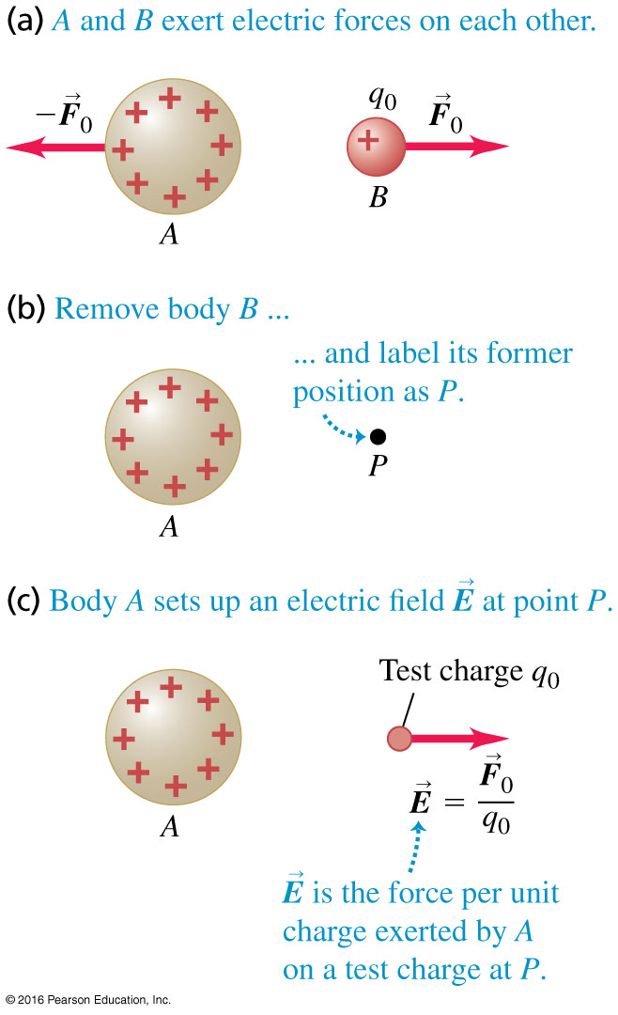
Electric Field
$$\vec{F}=q\vec{E}$$
$$\vec{E}=\sum_{i}{\frac{1}{4πε_{0}}\frac{Q_{i}}{r_{i}^{2}}{\hat{r}}_{i}}$$
$$\vec{E}=\frac{\vec{F}}{q}$$
計算方法
定義
電場是一個方便的計算工具

Slide 33
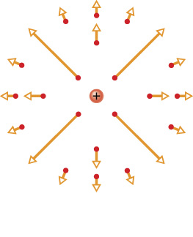
單一個點電荷周圍的電場
$$\vec{E}=\sum_{i=1}^{1}{\frac{1}{4πε_{0}}\frac{Q_{i}}{r_{i}^{2}}{\hat{r}}_{i}}$$
$$\vec{F}=\frac{1}{4πε_{0}}\frac{Qq}{r^{2}}\hat{r}=q\vec{E}$$
$$\vec{E}$$
$$q$$
$$\vec{r}$$
$$Q$$
$$\vec{E}=\frac{1}{4πε_{0}}\frac{Q}{r^{2}}\hat{r}$$

Slide 34
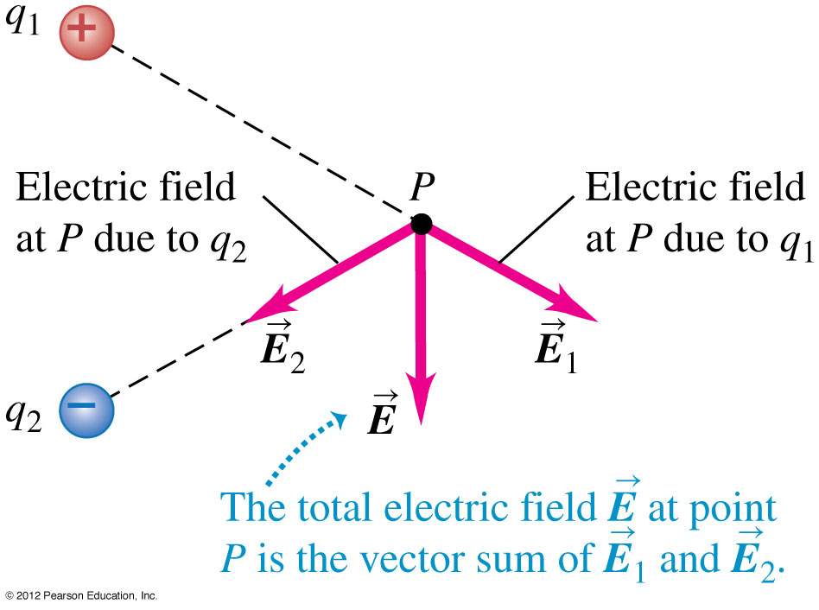
小電荷所受的總電力等於個別電力的疊加
$$\vec{F}=\sum_{i}{{\vec{F}}_{i}}$$
$$\vec{E}=\frac{\vec{F}}{q}$$
小電荷移開後，空間中總電場等於個別電場的向量疊加！
$$\vec{E}=\sum_{i}{{\vec{E}}_{i}}$$
一個電荷的電場
一群電荷的電場
$$\vec{E}=\frac{1}{4πε_{0}}\frac{Q}{r^{2}}\hat{r}$$
$$\vec{E}=\sum_{i}{\frac{1}{4πε_{0}}\frac{Q_{i}}{r_{i}^{2}}{\hat{r}}_{i}}$$

Slide 35
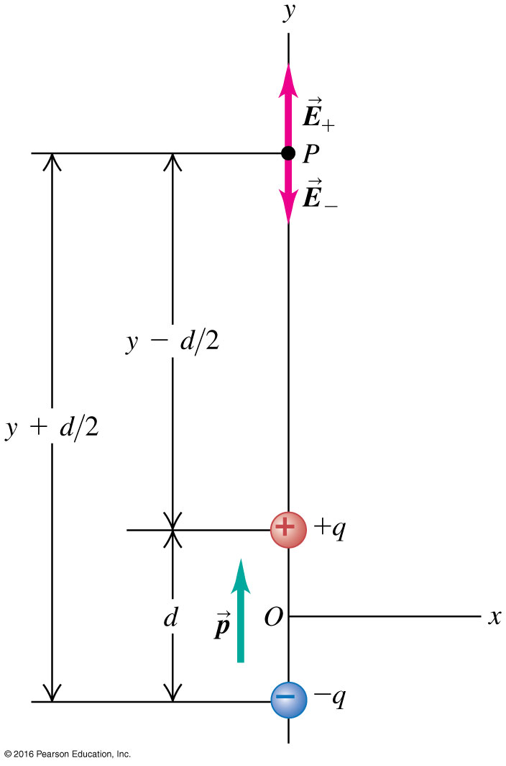
由兩個相反電荷組成的電偶極 Electric Dipole
$$E=E_{+}+E_{−}=\frac{1}{4πε_{0}}\left[\frac{q}{{\left(z−\frac{d}{2}\right)}^{2}}−\frac{q}{{\left(z+\frac{d}{2}\right)}^{2}}\right]$$
遠看電偶極如點一般。
$$z$$
$$d≪z→\frac{d}{z}≪1$$
$$=\frac{1}{4πε_{0}z^{2}}\left[\frac{q}{{\left(1−\frac{d}{2z}\right)}^{2}}−\frac{q}{{\left(1+\frac{d}{2z}\right)}^{2}}\right]$$
$${\left(1+a\right)}^{b}\sim 1+ab$$
$${\left(1−\frac{d}{2z}\right)}^{−2}\sim 1+\frac{d}{z}$$
$$=\frac{q}{4πε_{0}z^{2}}\left[{\left(1−\frac{d}{2z}\right)}^{−2}−{\left(1+\frac{d}{2z}\right)}^{−2}\right]$$
$$z−\frac{d}{2}$$
$$\sim \frac{q}{4πε_{0}z^{2}}\left[\left(1+\frac{d}{z}\right)−\left(1−\frac{d}{z}\right)\right]=\frac{qd}{2πε_{0}z^{3}}≡\frac{1}{2πε_{0}}\frac{p}{z^{3}}$$
$$z+\frac{d}{2}$$
$$E=\frac{1}{2πε_{0}}\frac{p}{z^{3}}$$
$$p=qd$$
$z$是測量點與如點一般的電偶極的距離。
電偶極的電場 E 隨距離$z$的三次方成反比。
電場完全由電偶極矩$p$決定！
$$\vec{p}=q\vec{d}$$

Slide 36
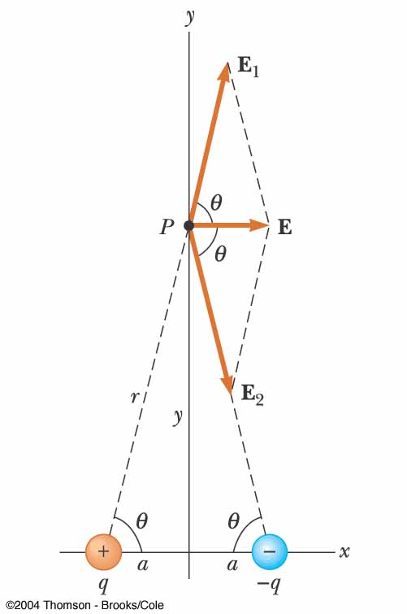
$$x$$
$$x$$
$$z$$
電偶極的電場E隨距離的三次方成反比這個性質在其他方向也成立！

Slide 37
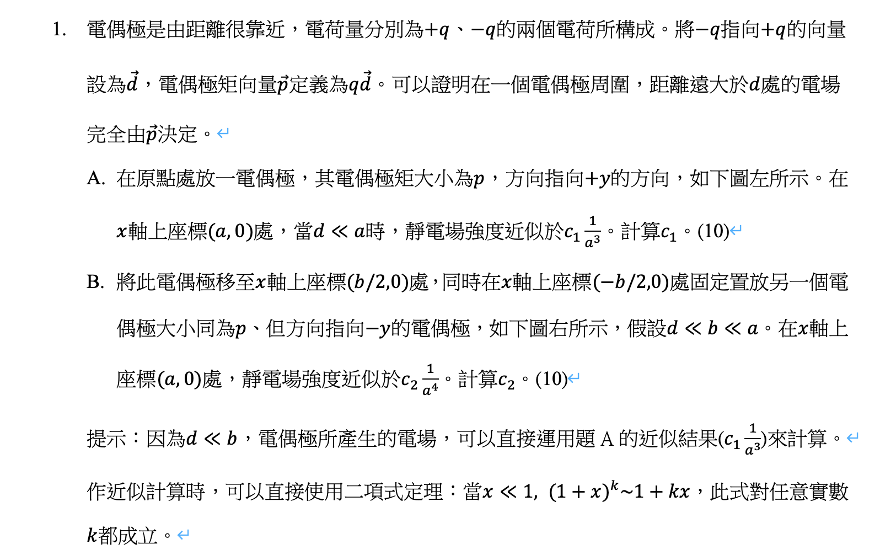

Slide 38
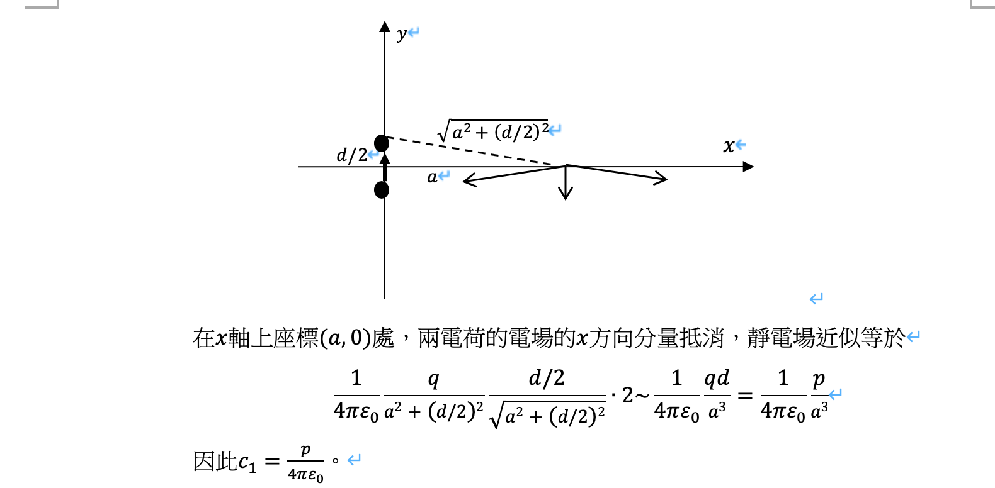

Slide 39
